Slide 1
캡스톤디자인 3조
Beauty For Me
김정빈 유인근 최범수
Notes:
캡스톤디자인 3조 인근주민팀의 최범수입니다.
오늘 뷰티 포 미라는 주제로 발표를 하게 되었습니다.

Slide 2
기획 동기
아이템 소개
차별성
구현 방법
개발 일정
Contents
Notes:
저희 발표 순서는 다음과 같습니다.

Slide 3
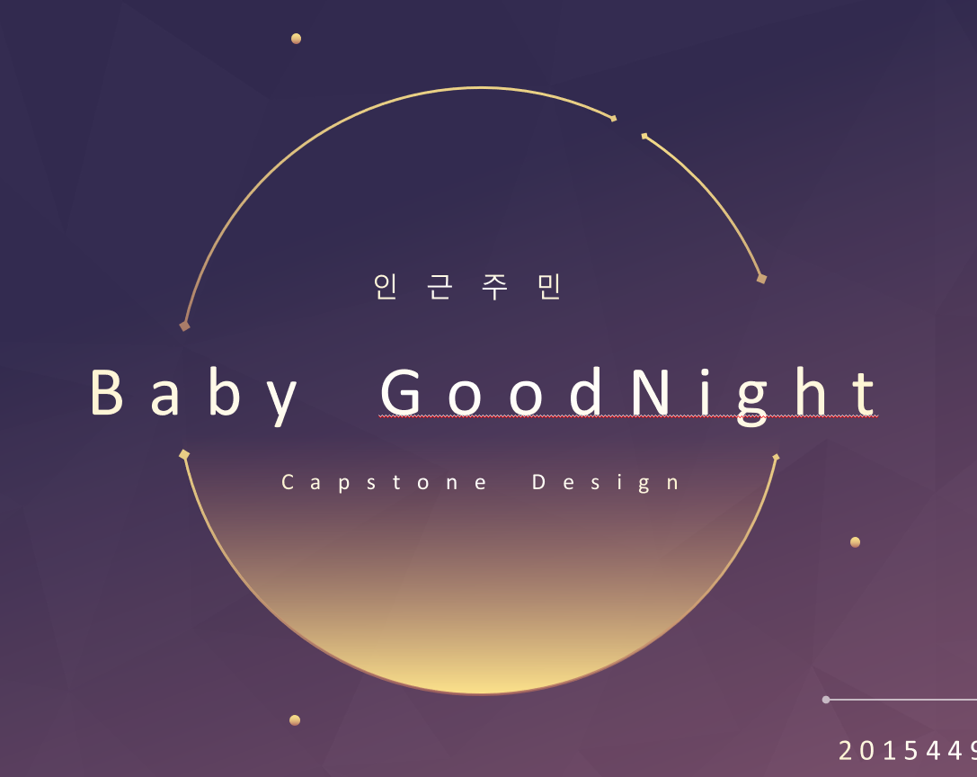



기획 동기
온도
음식
차별성 부족
한계점 명확
이미 존재하는 서비스
Notes:
저희는 저번에 베이비 굿나잇이라는 주제로 발표를 했었습니다.
그런데 이미 나와있는 서비스들과 경쟁력이 부족해서 주제를 변경하기로 결정했습니다.
저희가 거의 매일 만나서 회의를 했는데
그 중 괜찮다고 생각했던 주제가 냉장고 안에 있는 재료들의 유통기한을 관리해주고, 그 재료들로 할 수 있는 요리를 추천해주는 서비스였습니다.
그런데 이미 동일한 서비스가 있어서 다른 방향으로 생각을 해봤습니다.

Slide 4

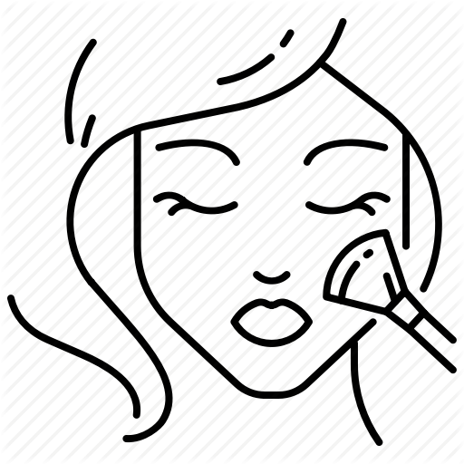
기획 동기
화장에 적용하면 어떨까??
화장
화장품
유통기한 관리
+
유투브 메이크업
컨텐츠 추천
Notes:
저희는 냉장고 서비스를 화장품에 적용하면 어떨까 생각을 해봤습니다.
사용자가 가지고 있는 화장품을 저희 서비스에 등록해 놓고,
화장품의 유통기한을 관리하고 사용자가 가진 화장품들로 할 수 있는 메이크업 영상을 추천해주는 아이템을 생각해보았습니다.
요리로 치면, 화장품이 재료, 동영상이 레시피인거죠.
저희 아이템의 기능을 간단히 정리 해보자면, 첫째로 화장품 유통기한 관리, 둘째로 유투브 동영상 추천, 세번째로는 메이크업 후기 SNS입니다.

Slide 5
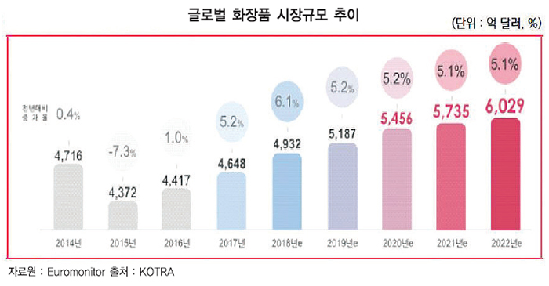
기획 동기
뷰티 시장 조사
지속적으로 성장하고 있는 화장품 시장
Notes:
아이템 소개에 앞서 먼저 저희가 화장품 시장을 조사해봤습니다.
보시다시피 화장품 시장은 글로벌 불황에도 불구하고 매년 성장하고 있습니다.

Slide 6
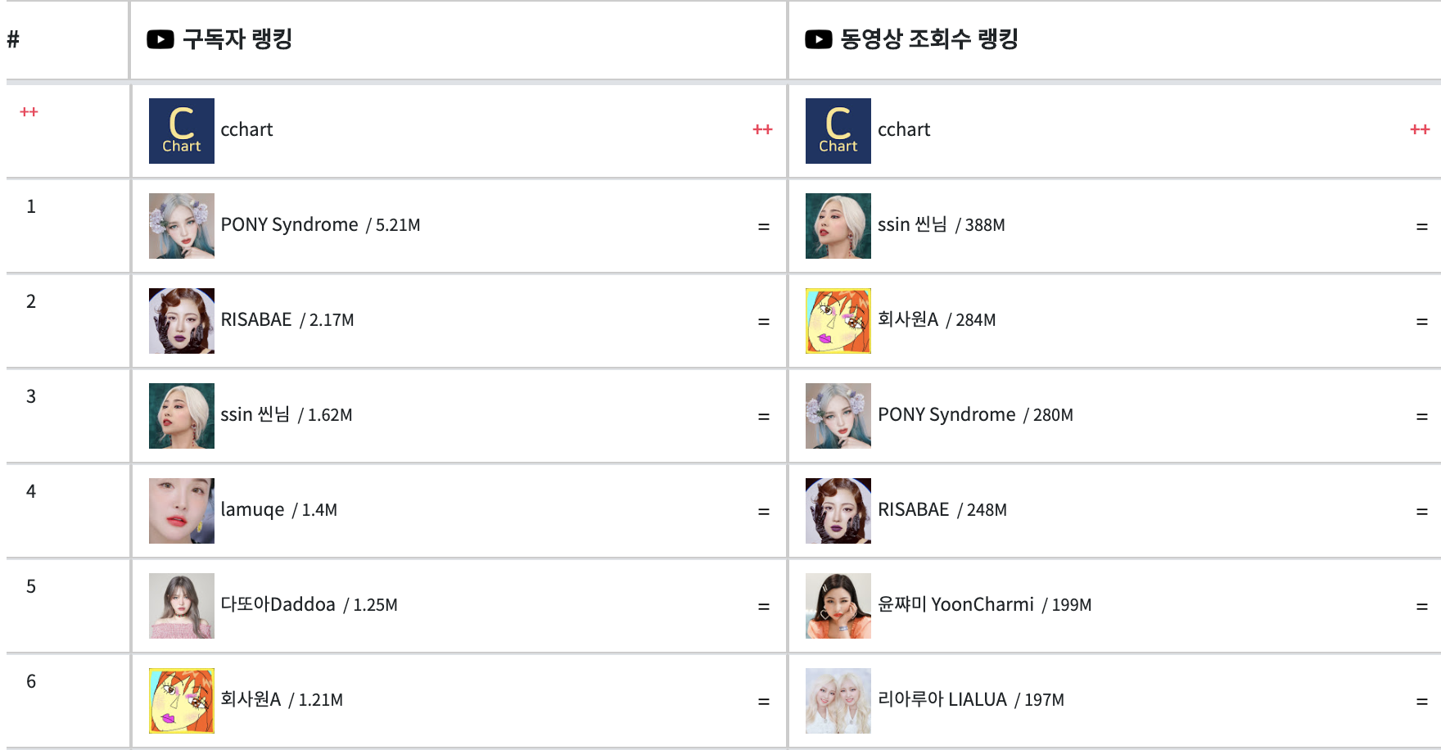
기획 동기
뷰티 유투브 조사
521만 구독자
3억 8천만 뷰
한국 뷰티 유투버 중 32명이 50만 구독자 이상 보유
100명 이상이 15만 구독자 보유
Notes:
다음으로 뷰티 유투브 시장으로 조사해보았습니다.
우리나라 뷰티 유투버 중 구독자 1위인 포니는 약 521만명의 구독자를 보유하고 있습니다.
그리고 동영상 조회수 1위인 씬님은 총 3억 8천만 조회수를 기록할 정도로 많은 사람이 뷰티 유투브를 시청하고 있습니다.
특정 유투버들만 국한 된 것이 아니라,
한국 뷰티 유투버 중 32명이 50만 구독자 이상 보유하고 있고
100명 이상의 뷰티 유투버가 15만명 이상의 구독자를 보유할 정도로 큰 시장이 형성되어 있습니다.

Slide 7
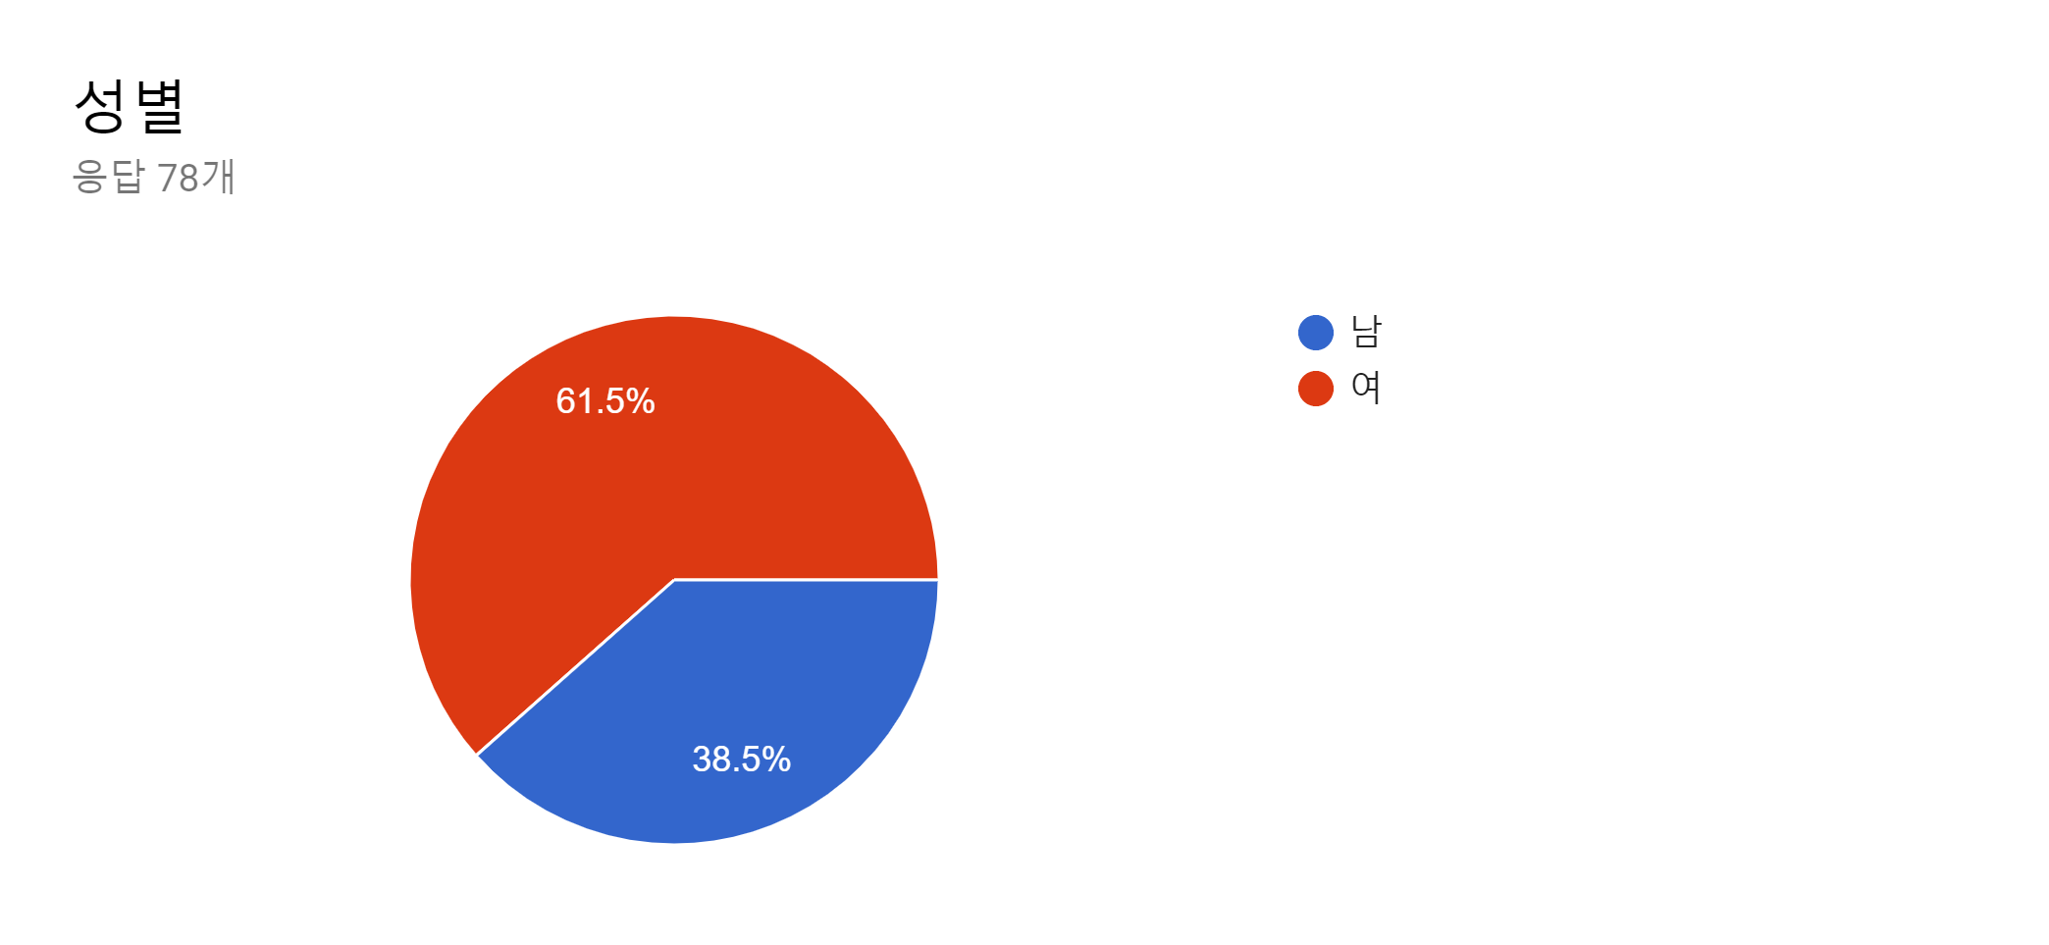
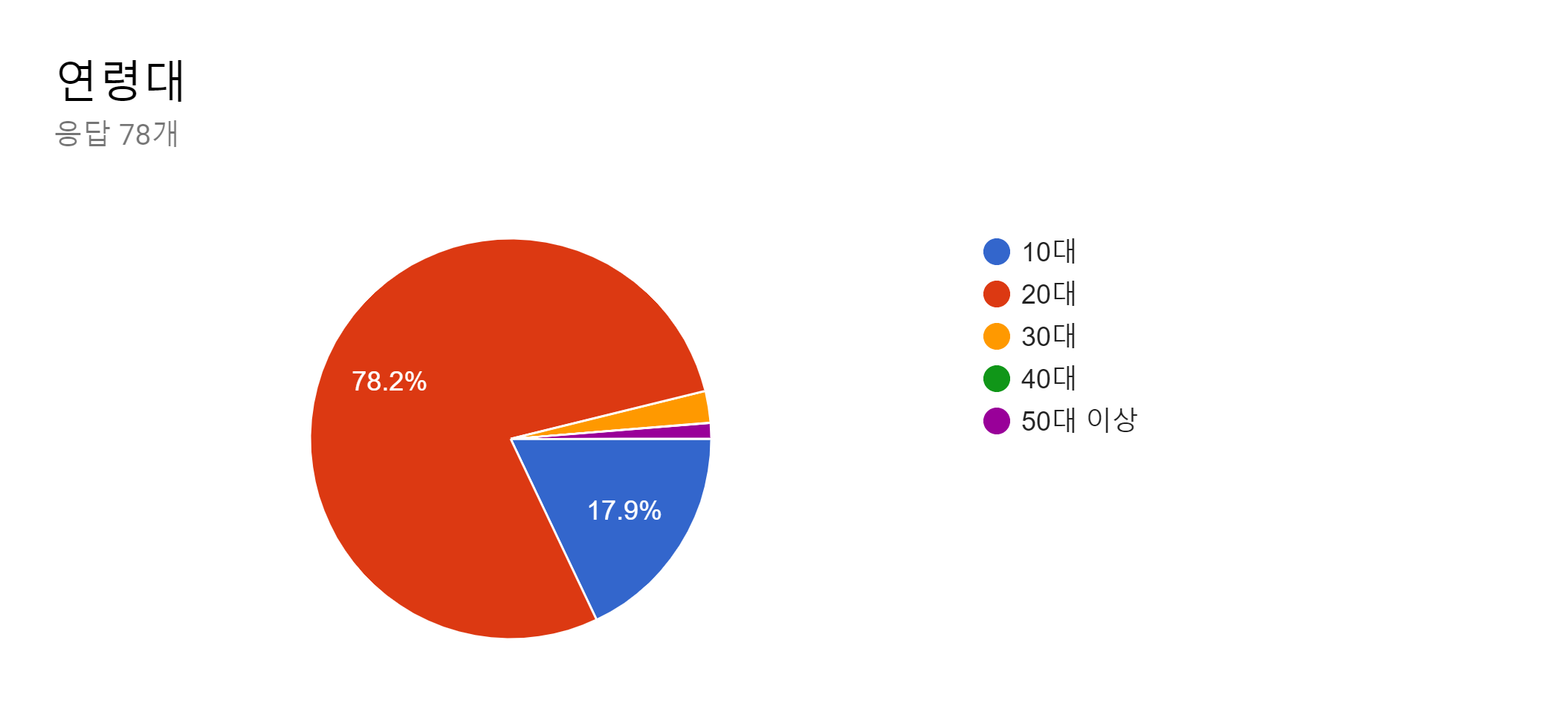
기획 동기
설문 조사
10대, 20대 여성 48명, 남성 30명 대상으로 설문 진행
(19. 09. 24 ~ 19. 09. 29)
남성분들은 화장을 거의 하지 않았고,
뷰티 유투브 또한 시청하지 않아서 설문 결과에서 제외
Notes:
그리고 저희의 아이템이 실제로 필요한지, 수요가 있을지 설문 조사를 진행해보았습니다.
여성 48명, 남성 30명을 대상으로 설문을 진행했고, 주 응답자는 20대 여성분들이였습니다.

Slide 8
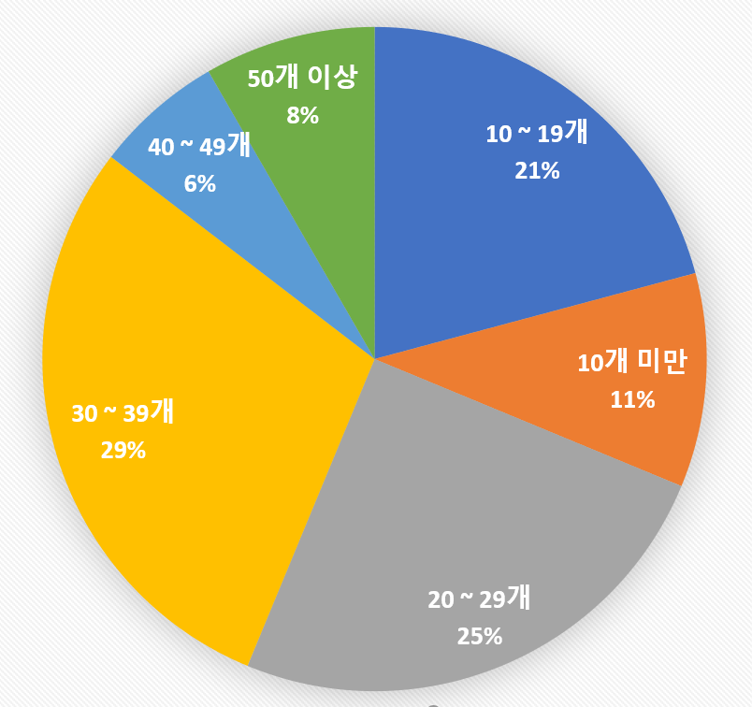
기획 동기
설문 조사
( 1 ) 현재 가지고 계신 화장품이 대략 몇 개 정도인가요?
대략 20~40개의 화장품을 보유
Notes:
첫번째로 화장품 관리가 필요한지 알기 위해 가지고 있는 화장품이 몇 개정도인지 물어봤습니다.
보통 20에서 40개 정도의 화장품을 보유하고 있었고, 관리를 할 필요성이 있다고 생각을 했습니다.

Slide 9
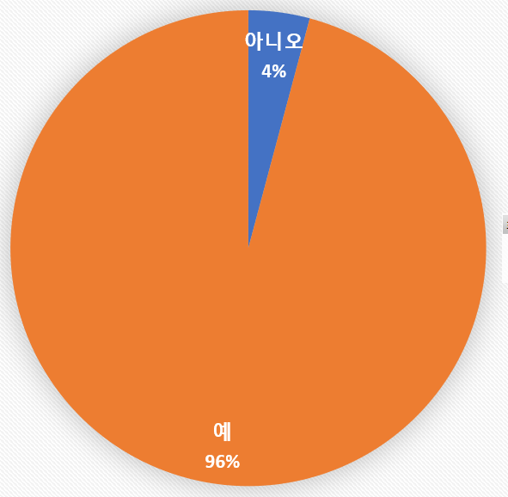
기획 동기
설문 조사
( 2 ) 화장품에 유통기한이 있다는 것을 알고 계셨나요?
대부분 화장품에 유통기한이
있다는 것을 인지하고 있음
Notes:
두번째로 화장품에 유통기한이 있다는 것을 알고 있냐고 물어보았는데
보시다시피 대부분의 사람들이 화장품에 유통기한이 있다는 것을 인지하고 있습니다.

Slide 10
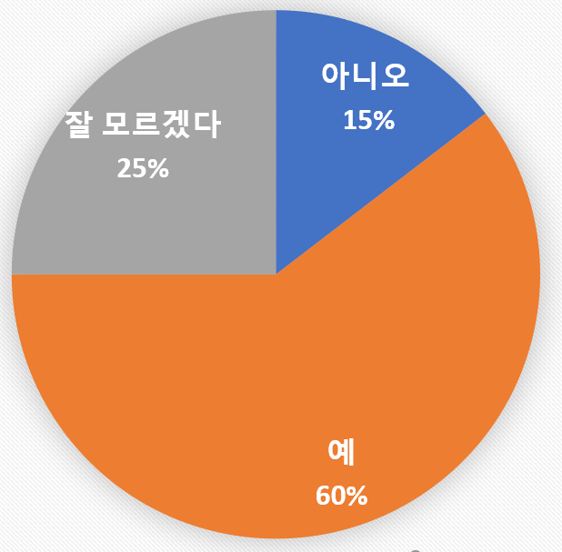
기획 동기
설문 조사
( 3 ) 화장품 유통기한을 넘기신 적이 있나요?
화장품 유통기한을 인지하고 있음에도
60%는 유통기한을 넘긴 적이 있고
25%는 유통기한을 신경 쓰지 않음
Notes:
이어서 화장품의 유통기한을 넘기신 적이 있냐고 물었봤습니다.
응답자 중 60%는 유통기한을 넘긴 적이 있고, 25%는 ‘잘 모르겠다’는 답변으로 유통기한을 신경 쓰지 않는 결과를 보였습니다.
이는 사람들이 화장품에 유통기한이 있는 걸 알고 있으면서도 유통기한을 넘기게 되는 문제 발생한다고 할 수 있습니다.

Slide 11
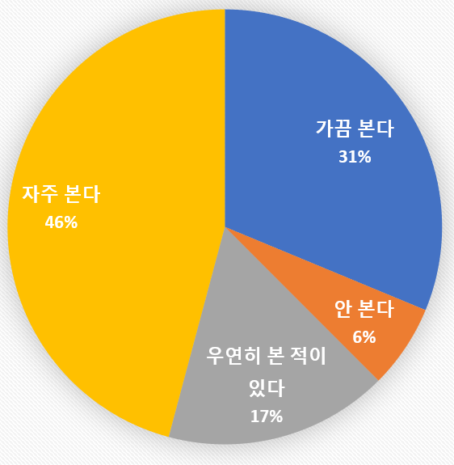
기획 동기
설문 조사
( 4 ) 유투브 뷰티 동영상을 시청하신 적이 있나요?
77%가 뷰티 유투브를 즐겨보고 있음
Notes:
다음으로는 뷰티 동영상 수요 조사를 했습니다.
응답자 중 77퍼센트가 뷰티 유투브를 즐겨보고 있었고 저희 생각보다 수요가 많다고 느꼈습니다.

Slide 12
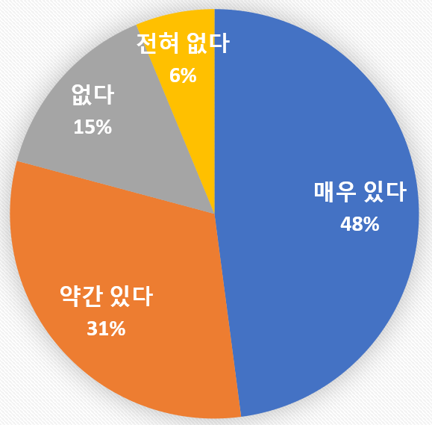
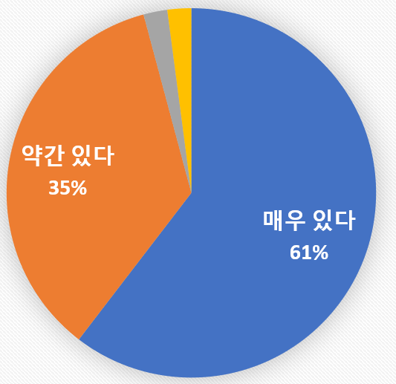
기획 동기
설문 조사
( 6 ) 화장품 유통기한 관리 서비스를
이용하실 의향이 있나요?
( 7 ) 내가 가진 화장품을 조합하여 할 수 있는
메이크업 추천을 받을 의향이 있나요?
화장품 유통기한 관리 및 유투브 컨텐츠 추천 서비스에 매우 긍정적 반응
Notes:
마지막으로 저희의 화장품 유통기한 관리 서비스와 유투브 컨텐츠 추천 서비스를 이용할 의향이 있는지 물어봤습니다.
각각 81%, 96%의 높은 비율로 긍정적인 반응이 있었습니다.
그래서 저희는 이 아이템을 주제로 선정하게 되었습니다.

Slide 13

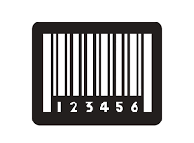
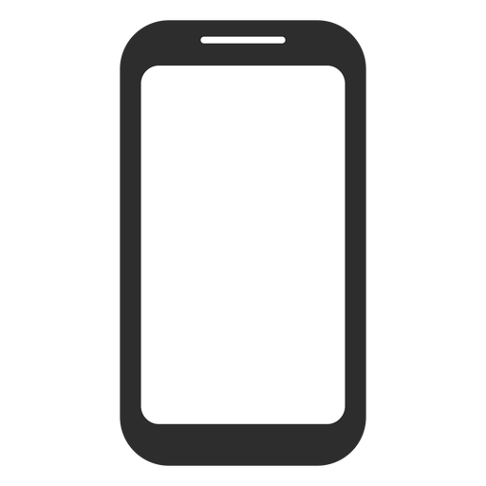

아이템 소개
[ 1 ] 화장품 관리
A : yymmdd
B : yymmdd
Notes:
저희 아이템에 대해 자세히 소개해드리겠습니다.
첫번째 기능으로는 화장품 관리 기능입니다.
사용자가 화장품에 있는 바코드를 폰으로 찍어서 제품을 인식하고, 유통기한을 입력합니다.
만약 바코드가 없는 화장품이라면 손수 제품을 검색합니다.
그렇게 화장품을 등록하고 나면 이렇게 폰으로 화장품 목록과 유통기한을 확인할 수 있습니다.
그리고 여기 B 화장품이 유통기한이 임박해오고 있는데
그러면 사용자에게 알림을 보내줍니다.

Slide 14

아이템 소개
[ 2 ] 컨텐츠 추천
A : yymmdd
A B C D E
B : yymmdd
C : yymmdd
D : yymmdd
A B C E
E : yymmdd
A C D
Notes:
두번째 기능으로는 유투브 동영상 추천 기능입니다.
만약 사용자가 A B C D E라는 화장품을 등록해 놓은 상태라면,
저희는 이 화장품들을 최대한 많이 포함하고 있는 동영상들을 추천해줍니다.

Slide 15

아이템 소개
[ 2 ] 컨텐츠 추천
A : yymmdd
A C D
B : yymmdd
C : yymmdd
D : yymmdd
A C D
E : yymmdd
A D F
Notes:
사용자가 원하는 화장품을 선택해 조합을 할 수도 있어요.
이처럼 사용자가 화장품을 선택하면 그에 해당하는 유투브 동영상들을 추천해줍니다.
그런데 항상 사용자가 선택한 조합이 존재할 수는 없습니다.
그래서 사용자가 선택하지 않은 화장품이 포함될 수도 있습니다.
위처럼 ACD를 선택한 사용자가 ADF를 사용한 동영상을 추천 받을 수 있는데,
사용자는 동영상을 보고 내가 가지고 있는 A랑 D가 F와 잘 어울리네? 하면서 F를 구매하게 될 수도 있습니다.
이처럼 저희 서비스는 사용자의 구매의사 결정에 도움을 줄 수도 있습니다.

Slide 16

아이템 소개
[ 3 ] 메이크업 후기 SNS
Notes:
세번째 기능으로는 메이크업 후기 사진을 올릴 수 있는 SNS 기능입니다.
저희 서비스를 이용하는 사람들은 뷰티 유투버처럼 높은 수준의 메이크업 스킬을 가지고 있지 않기 때문에
자신이 영상을 따라 했을 때 화장이 잘 될지 가늠할 수가 없습니다.
그래서 저희는 동영상에 대한 후기 사진을 업로드할 수 있는 기능을 추가하여
사용자들이 일반인들의 메이크업 사진을 볼 수 있도록 할 예정입니다.

Slide 17




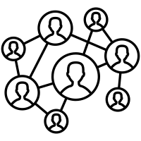
아이템 소개
[ 3 ] 메이크업 후기 SNS
Notes:
그런데 사진을 올리는 것은 다른 사람들에게 자신의 얼굴을 노출하는 것이기 때문에 사람들이 꺼려할 수도 있습니다.
그래서 저희는 사용자들이 후기 사진을 올리는 것을 유도하기 위해 랭킹 시스템과 SNS 기능을 추가할 것입니다.
후기의 좋아요 개수나 조회수 등을 통해 랭킹을 매기고 사람들의 경쟁심을 불러 일으킬 것입니다.
그리고 인스타그램이나 페이스북처럼 친구들에게만 사진을 공개하는 방식으로
사용자들이 자연스럽게 후기 사진을 업로드할 수 있도록 할 것입니다.
또한 유투버의 화장법을 변형을 줄 수 있는 기능을 넣어서 자신만의 팁을 공유할 수 있도록 할 것입니다.
어떤 동영상에 A라는 화장품이 쓰였는데, 내가 A 대신에 B 화장품을 써보니 더 좋았다! 라고 팁을 올리고
그 증거로 자신의 메이크업 사진을 업로드하는 것입니다.
이렇게 저희는 사용자가 메이크업 후기 사진을 업로드할 수 있도록 유도할 예정입니다.

Slide 18
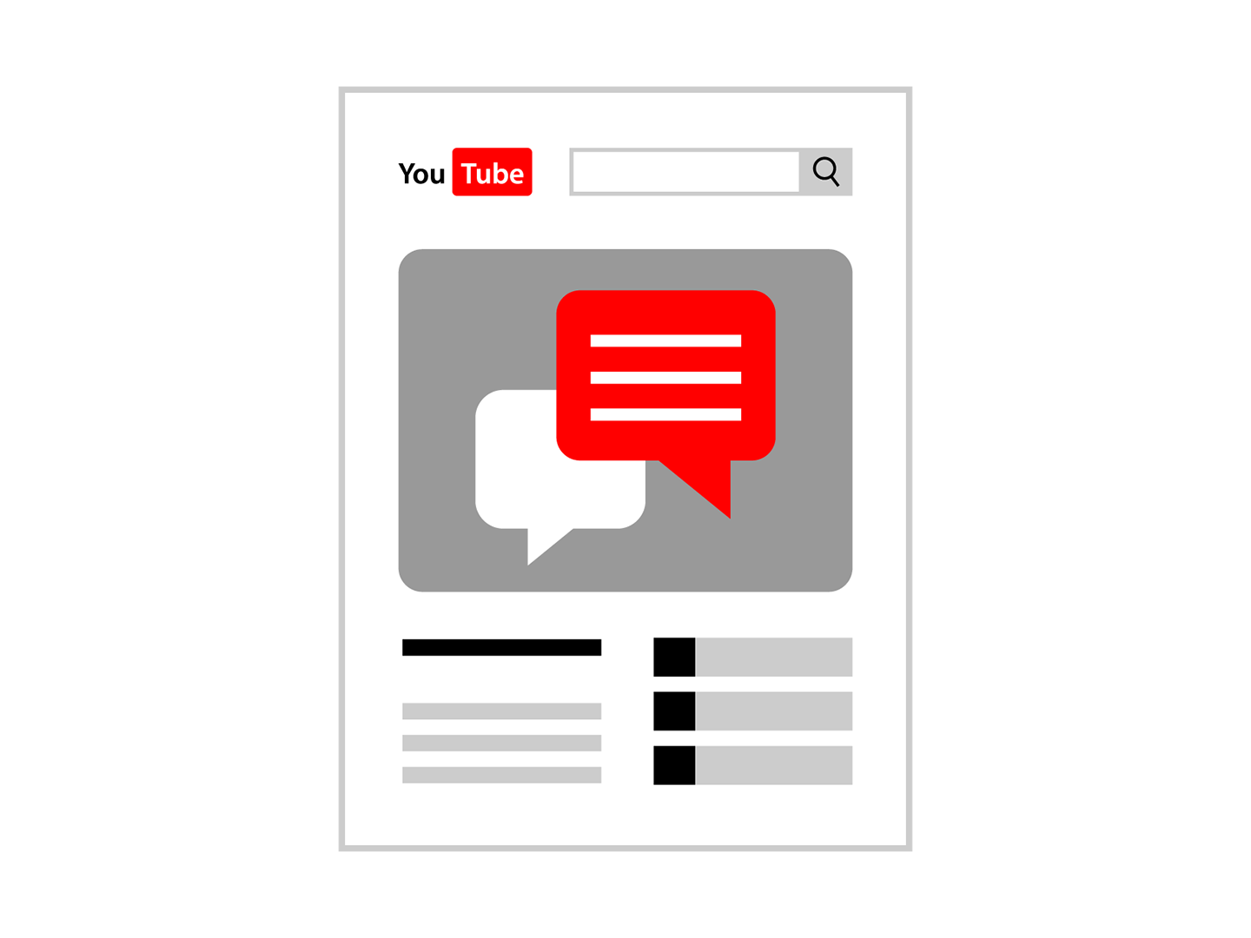

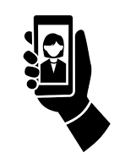
아이템 소개
[ 3 ] 메이크업 후기 SNS
B4M
B4M
댓글 방식으로 사진 등록
SNS 탭에서 친구의 사진 열람
Notes:
사용자가 메이크업 후기 사진을 올리는 과정은, 우선 사용자가 동영상을 보고 메이크업을 한 뒤 사진을 찍습니다.
그리고 영상에 대해 댓글 형식으로 자신만의 팁과 사진을 업로드합니다.
그리고 SNS탭에서는 자신이 팔로우하거나 친구로 추가된 사람들이 올린 메이크업 후기 사진들을 뉴스피드 형식으로 볼 수 있도록 할 것입니다.

Slide 19


아이템 소개
[ 3 ] 메이크업 후기 SNS
B4M
Notes:
결국에는 사용자들이 스스로 컨텐츠를 늘려 나가는 구조를 생각하고 있습니다.
그래서 저희 서비스에서 볼 수 있는 컨텐츠가 늘어나고, 컨텐츠 서비스의 퀄리티가 올라가길 기대하고 있습니다.

Slide 20
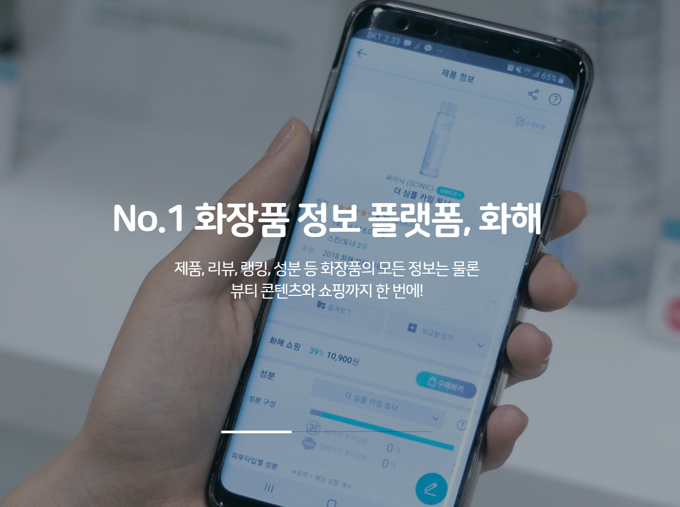
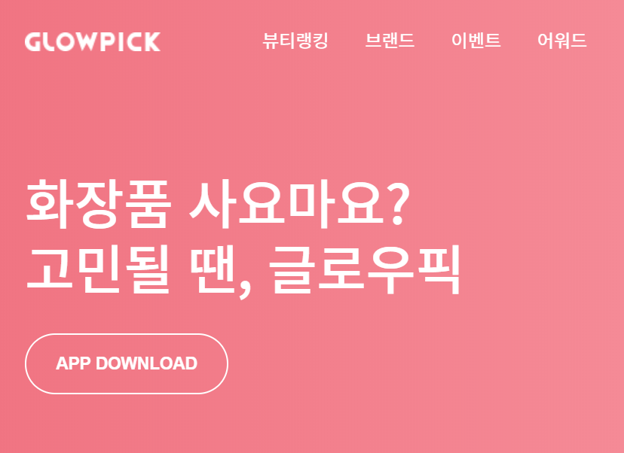
차별성
< 화해 >
< 글로우픽 >
화장품 리뷰 중심의 서비스
Notes:
다음으로 차별성에 대해 간단히만 짚고 넘어가겠습니다.
먼저 화해와 글로우픽과 비교를 하면, 이 두 서비스는 화장품 리뷰 중심의 서비스입니다.
요리로 비유를 하면 이 감자는 유기농 감자여서 몸에 좋다고 재료에 대해 설명하는 것이고,
저희 서비스는 감자와 기름으로 감자튀김을 만들 수 있고, 또 감자전을 만들 수 있다고
레시피를 설명하는 것으로 차이점이 있습니다.

Slide 21
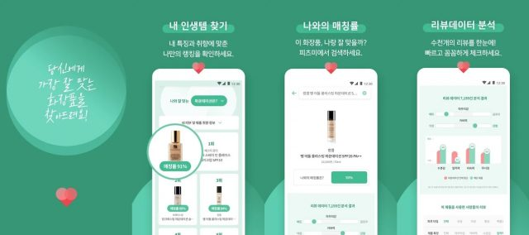
차별성
< 피츠미 >
화장품 등록 정보가 컨텐츠와 연결되지 않음
Notes:
다음으로 화장품 유통기한 관리를 포함하고 있는 서비스인 ‘피츠미’가 있습니다.
이 서비스는 등록된 화장품에 어떤 성분이 있고 자신의 피부 타입과 얼마나 잘 맞는지 알려주는 동시에 유통기한을 관리해줍니다.
그러나 등록된 화장품이 컨텐츠와 연결되지 않고, 화장품 추천에 그친다는 차이점이 있습니다.
게다가 생긴지 얼마 안 된 서비스여서 화장품 등록 기능이 잘 되어 있지 않았습니다.
저희는 바코드 인식을 통해 좀 더 사용성을 높여서 차이를 낼 예정입니다.

Slide 22



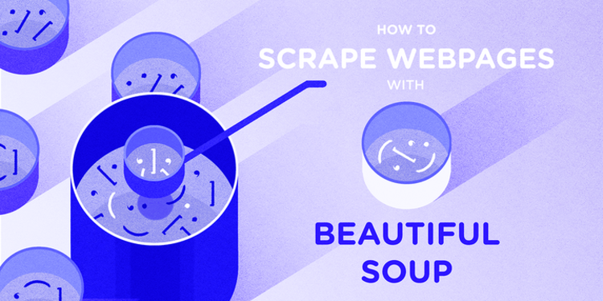



구현방법
[ 1 ] 기술 스택
Notes:
다음으로 기술스택입니다.
저희는 기본적으로 웹앱을 생각하고 있고, 백엔드로 장고와 drf
프론트엔드로 Vue.js, 데이터베이스는 mySQL을 사용할 예정입니다.
그리고 유투브 정보를 가져오기 위해 유투브 API를 사용하고,
화장품 정보를 가져오기 위해 크롤링 라이브러리를 사용할 것입니다.
기타 바코드 인식 및 데이터 분석을 위해 각종 파이썬 라이브러리를 사용할 예정입니다.

Slide 23
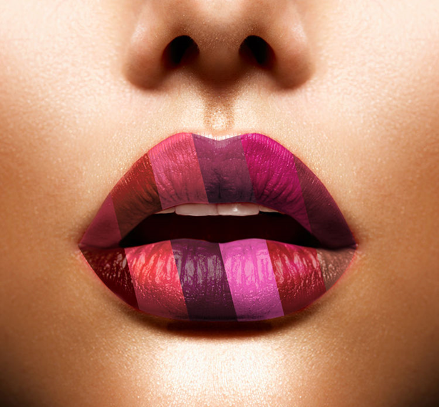
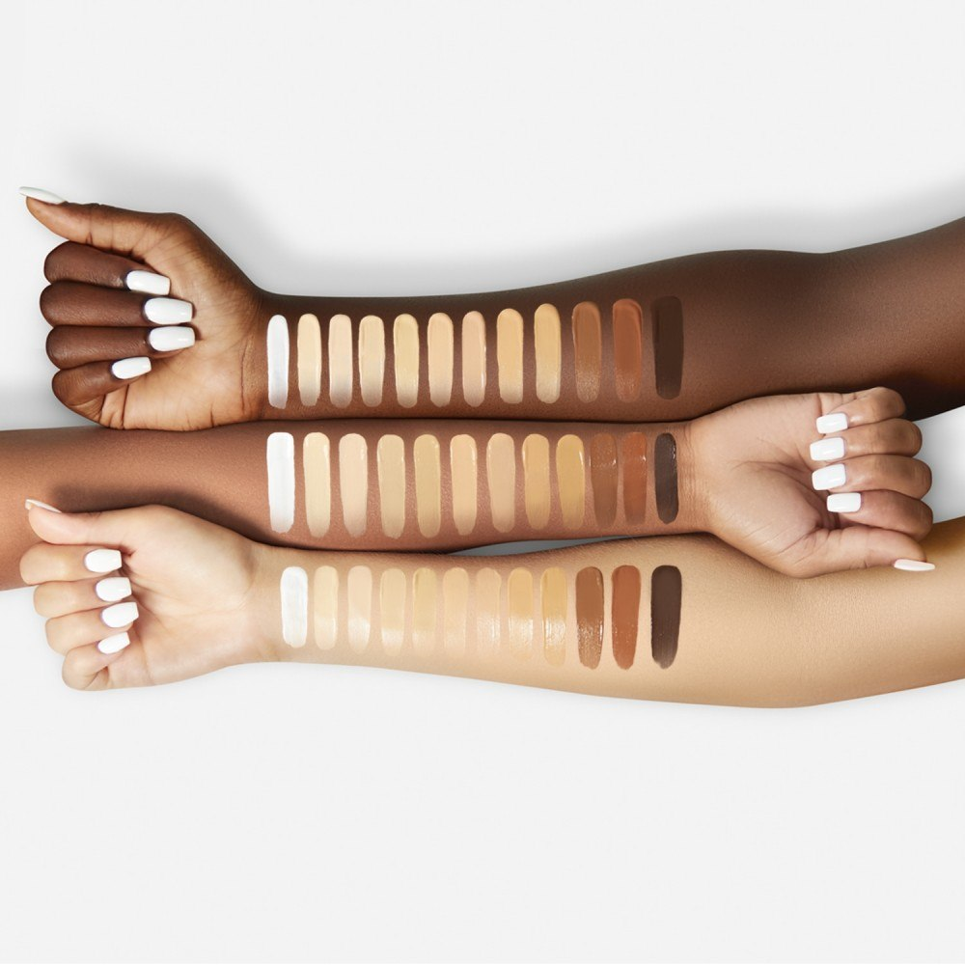
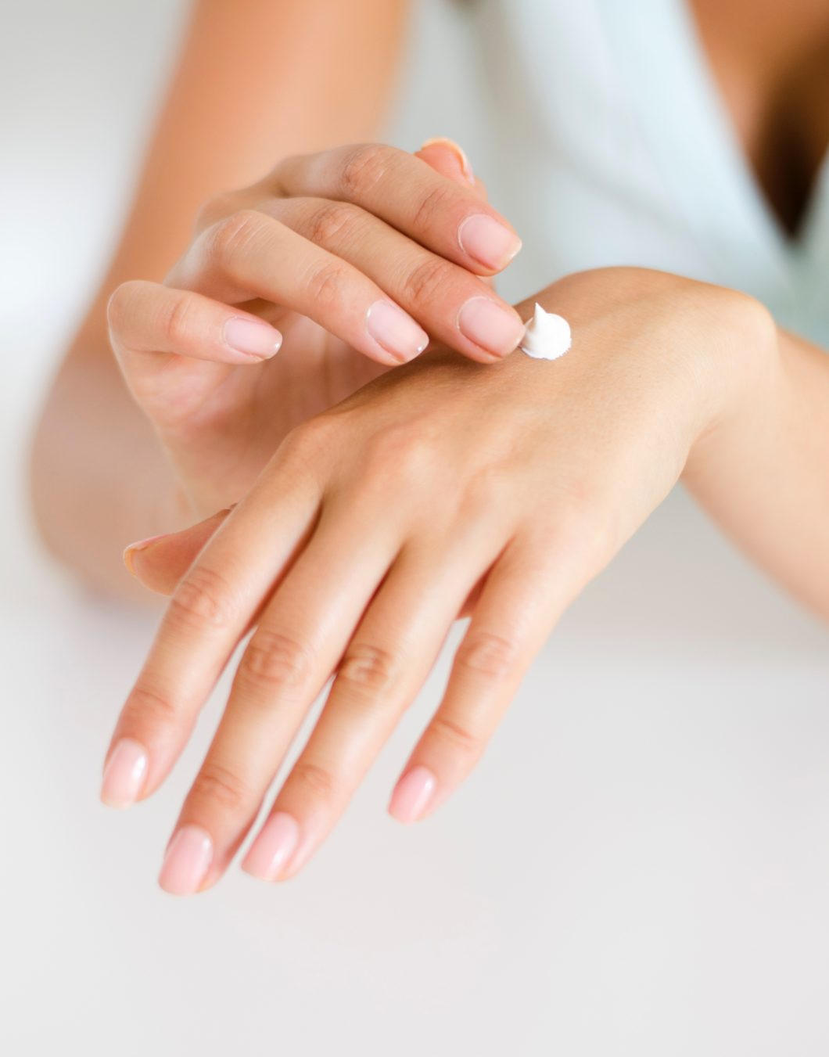
구현방법
[ 2 ] 컨텐츠 추천 알고리즘
Important
색조
베이스
기초
Notes:
다음으로 저희의 컨텐츠 추천 알고리즘에 대해 말씀드리겠습니다.
저희가 동영상을 추천해줄 때 단순히 사용자의 화장품을 많이 포함하고 있다고 해서 우선적으로 추천되는 것이 아닙니다.
메이크업에 있어서 가장 중요한 화장품은 색조화장품이라고 생각합니다.
반면 다른 화장품은 상대적으로 비중이 낮습니다.
그렇기 때문에 색조화장품에 대해 더 높은 가중치를 주어 추천 순위가 올라가도록 할 것입니다.
그리고 사용자가 중요시하는 화장품 종류를 사전에 조사하여 좀 더 사용자에게 맞는 동영상을 추천해줄 것입니다.
예를 들어, 눈 화장이 중요하다고 응답한 사용자에게는 눈 화장품에 가중치를 더 줄 것입니다.

Slide 24
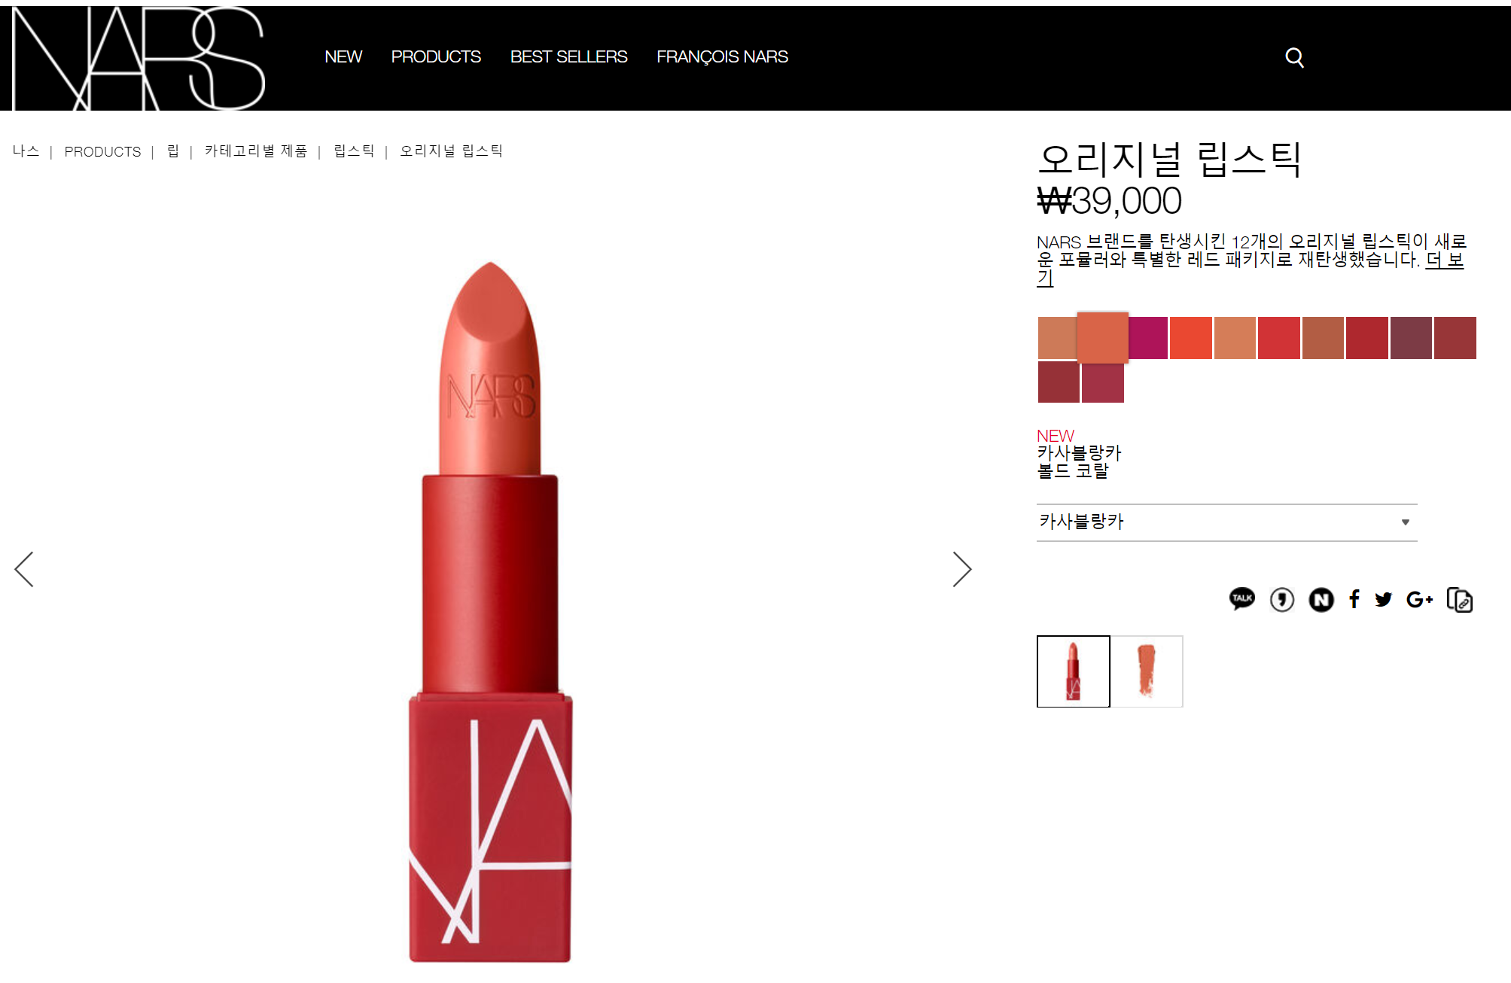
구현방법
[ 2 ] 컨텐츠 추천 알고리즘
공식 색상이 제공되는 화장품에 한해 대체 화장품 적용
Notes:
그리고 서로 다른 화장품일지라도 비슷한 기능을 하는 화장품이 있을 수 있습니다.
그런 화장품들의 경우 동영상 추천 시 기존 화장품을 대체하여 추천 될 수 있어야 합니다.
여기 보시는 사진은 ‘나스’라는 브랜드의 공식 사이트입니다.
여기서는 화장품의 공식 색상을 이렇게 제공하고 있습니다.
이 공식 색상의 RGB값을 이용하여 값이 비슷한 화장품은 대체 가능하다고 판단할 것입니다.
제가 색상만 예를 들었는데 색상 이외에도 질감이나 지속력, 자외선차단 능력 등을 모두 고려하여
대체 가능 여부를 판단할 것이고, 이 기능을 구현하는데 어려움을 겪게 될 것 같습니다.

Slide 25
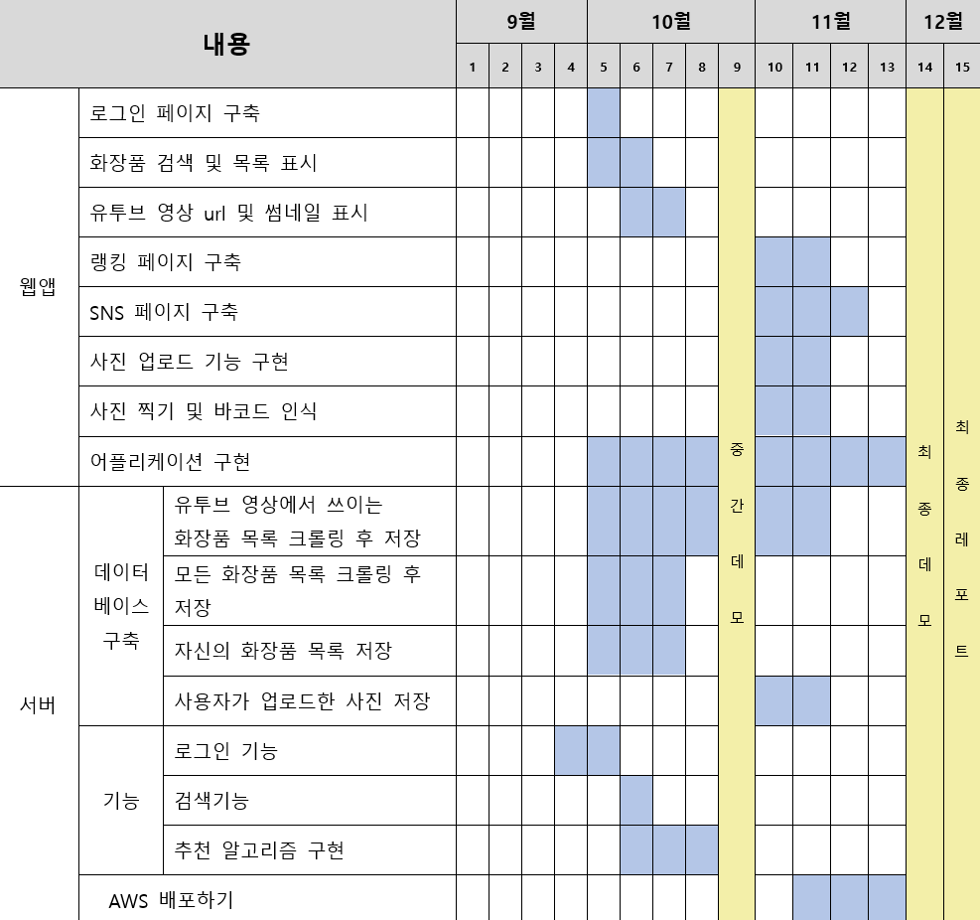
개발 일정
중간 데모 이전에는
데이터 수집에 집중
중간 데모 이후에는
기능 구현에 집중
Notes:
마지막으로 개발 일정입니다.
저희는 데이터를 끌어오는 것이 굉장히 중요하다고 생각을 해서
중간 데모 이전에는 데이터 수집에 집중을 하고
중간 데모 이후에는 어플리케이션 개발에 몰두할 예정입니다.

Slide 26
감사합니다.
Notes:
이상으로 발표 마치겠습니다.
질문 있으신 분은 질문 해주시면 감사하겠습니다.

